Slide 1
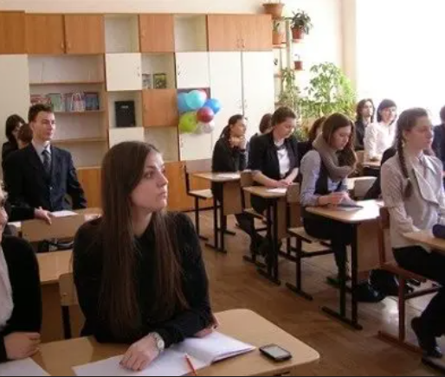
Реализация целевой модели наставничества в форме «ученик-ученик», «студент-ученик»
О.Г.Викульева, заведующий ЦНППМ

Slide 2

Наставничество
универсальная технология передачи опыта, знаний, формирования навыков, компетенций, метакомпетенций и ценностей через неформальное взаимообогащающее общение, основанное на доверии и партнерстве

Slide 3

Основные роли наставничества
Наставник | Наставляемый

Slide 4

Целевая модель наставничества
система условий, ресурсов и процессов, необходимых для реализации программ наставничества в образовательных организациях
совокупность структурных компонентов и механизмов, обеспечивающих ее внедрение в образовательных организациях и достижение поставленных результатов

Slide 5
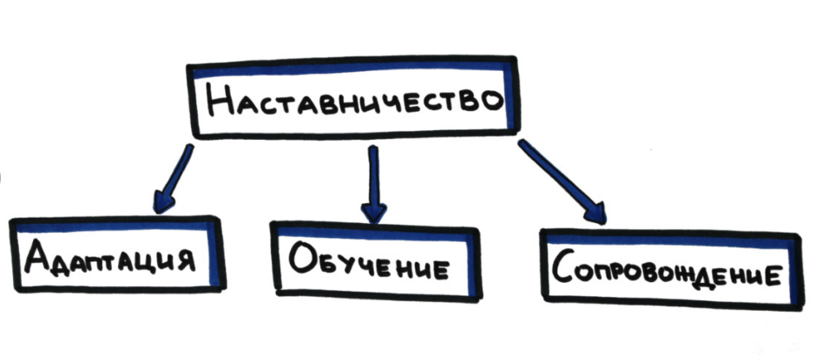
Форма наставничества
способ реализации целевой модели через организацию работы наставнической пары или группы, участники которой находятся в заданной обстоятельствами ролевой ситуации, определяемой основной деятельностью и позицией участников
«ученик - ученик»
«учитель - учитель»
«студент - ученик»

Slide 6

Куратор
сотрудник организации, осуществляющей деятельность по общеобразовательным, который отвечает за организацию программы наставничества

Slide 7
КУратор
Куратор назначается решением руководителя образовательной организации, планирующей внедрить целевую модель наставничества.
К зоне ответственности куратора относятся следующие задачи:
сбор и работа с базой наставников и наставляемых;
организация обучения наставников (в том числе привлечение экспертов для проведения обучения);
контроль процедуры внедрения целевой модели наставничества;
контроль проведения программ наставничества;
участие в оценке вовлеченности обучающихся в различные формы наставничества;
решение организационных вопросов, возникающих в процессе реализации модели;
мониторинг реализации и получение обратной связи от участников программы и иных причастных к программе лиц.

Slide 8

Наставляемый
участник программы наставничества, который через взаимодействие с наставником и при его помощи и поддержке решает конкретные жизненные, личные и профессиональные задачи, приобретает новый опыт и развивает новые навыки и компетенции

Slide 9

Наставник
участник программы наставничества, имеющий успешный опыт в достижении жизненного, личностного и профессионального результата, готовый и компетентный поделиться опытом и навыками, необходимыми для стимуляции и поддержки процессов самореализации и самосовершенствования наставляемого

Slide 10

«ученик - ученик»
Предполагает взаимодействие обучающихся одной образовательной организации, при котором один из обучающихся находится на более высокой ступени образования и обладает организаторскими и лидерскими качествами, позволяющими ему оказать весомое влияние на наставляемого.

Slide 11
«ученик - ученик»
Среди оцениваемых результатов:
повышение успеваемости и улучшение психоэмоционального фона внутри класса (группы) и образовательной организации;
численный рост посещаемости творческих кружков, объединений, спортивных секций;
количественный и качественный рост успешно реализованных образовательных и творческих проектов;
снижение числа обучающихся, состоящих на учете в полиции и психоневрологических диспансерах;
снижение числа жалоб от родителей и педагогов, связанных с социальной незащищенностью и конфликтами внутри коллектива обучающихся.

Slide 12
Портрет участников
Наставник | Наставляемый
Активный обучающийся старшей ступени, обладающий лидерскими и организаторскими качествами, нетривиальностью мышления, демонстрирующий высокие образовательные результаты, победитель школьных и региональных олимпиад и соревнований, лидер класса (группы) или параллели, принимающий активное участие в жизни образовательной организации (конкурсы, театральные постановки, общественная деятельность, внеурочная деятельность). | Пассивный. Социально или ценностно дезориентированный обучающийся более низкой по отношению к наставнику ступени, демонстрирующий неудовлетворительные образовательные результаты или проблемы с поведением, не принимающий участия в жизни школы, отстраненный от коллектива. Активный. Обучающийся с особыми образовательными потребностями - например, увлеченный определенным предметом.

Slide 13

Вариации ролевых моделей
взаимодействие «успевающий - неуспевающий», классический вариант поддержки для достижения лучших образовательных результатов;
взаимодействие «лидер - пассивный», психоэмоциональная поддержка с адаптацией в коллективе или развитием коммуникационных, творческих, лидерских навыков;
взаимодействие «равный - равному», в процессе которого происходит обмен навыками, например, когда наставник обладает критическим мышлением, а наставляемый - креативным; взаимная поддержка, совместная работа над проектом.

Slide 14

«студент - ученик»
Целью такой формы наставничества является успешное формирование у ученика представлений о следующей ступени образования, улучшение образовательных результатов и мотивации, расширение метакомпетенций.
Результатом правильной организации работы наставников будет повышение уровня мотивированности и осознанности обучающихся среднего и старшего подросткового возраста в вопросах образования, саморазвития, самореализации и профессионального ориентирования.

Slide 15
Внедрение целевой модели наставничества может повлиять в том числе на решение следующих проблем обучающегося общеобразовательной организации
низкую мотивацию к учебе и саморазвитию, неудовлетворительную успеваемость;
отсутствие осознанной позиции, необходимой для выбора образовательной траектории и будущей профессиональной реализации;
невозможность качественной самореализации в рамках школьной программы;
отсутствие условий для формирования активной гражданской позиции;
низкую информированность о перспективах самостоятельного выбора векторов творческого развития, карьерных и иных возможностей;
кризис самоидентификации, разрушение или низкий уровень сформированности ценностных и жизненных позиций и ориентиров;
конфликтность, неразвитые коммуникативные навыки, затрудняющие горизонтальное и вертикальное социальное движение;
отсутствие условий для формирования метапредметных навыков и метакомпетенций;
высокий порог вхождения в образовательные программы, программы развития талантливых обучающихся;
падение эмоциональной устойчивости, психологические кризисы, связанные с общей трудностью подросткового периода на фоне отсутствия четких перспектив будущего и регулярной качественной поддержки;
проблемы адаптации в (новом) учебном коллективе: психологические, организационные и социальные.

Slide 16
Функции образовательных организаций, осуществляющих внедрение целевой модели наставничества:
разработка и реализация мероприятий дорожной карты внедрения целевой модели наставничества;
реализация программ наставничества;
реализация кадровой политики, в том числе: привлечение, обучение и контроль деятельности наставников, принимающих участие в программе наставничества;
назначение куратора внедрения целевой модели наставничества в образовательной организации;
инфраструктурное и материально-техническое обеспечение реализации программ наставничества;
осуществление персонифицированного учета обучающихся, молодых специалистов и педагогов, участвующих в программах наставничества;
внесение в формы федерального статистического наблюдения данных о количестве участников программ наставничества и предоставление этих форм в Министерство просвещения Российской Федерации;
проведение внутреннего мониторинга реализации и эффективности программ наставничества (в ведении образовательных организаций);
обеспечение формирования баз данных программ наставничества и лучших практик;
обеспечение условий для повышения уровня профессионального мастерства педагогических работников, задействованных в реализации целевой модели наставничества, в формате непрерывного образования.

Slide 17
Основные этапы
Подготовка условий для запуска программы наставничества.
Формирование базы наставляемых.
Формирование базы наставников.
Отбор и обучение наставников.
Формирование наставнических пар или групп.
Организация работы наставнических пар или групп.
Завершение наставничества.

Slide 18
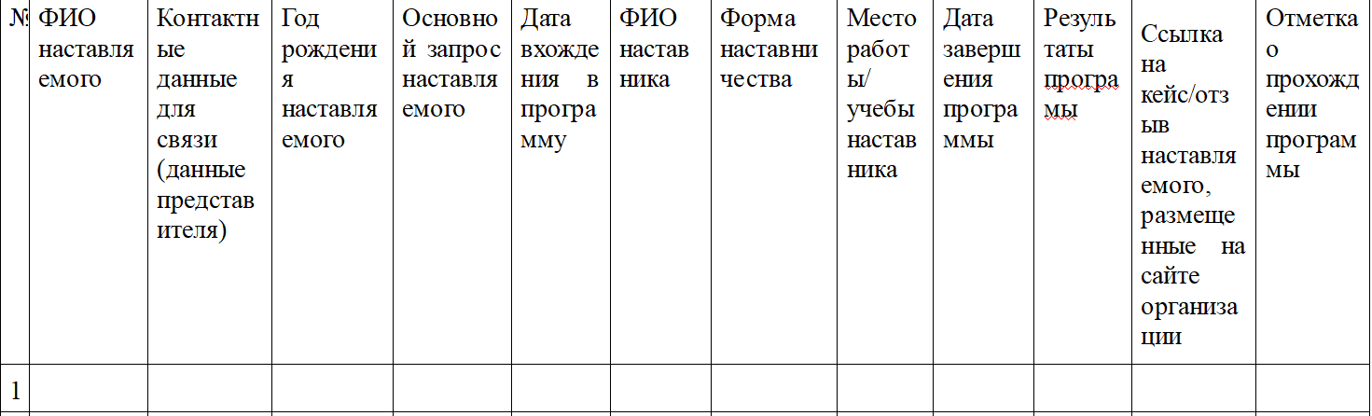
Формирование базы наставляемых.
Основная задача этапа заключается в выявлении конкретных проблем обучающихся и педагогов образовательной организации, которые можно решить с помощью наставничества. Среди таких проблем могут быть низкая успеваемость, буллинг, текучка кадров, отсутствие мотивации у обучающихся, отсутствие внеурочной и досуговой составляющей в жизни организации, низкие карьерные ожидания у педагогов, подавленность подростков из-за неопределенных перспектив и ценностной дезориентации и т. д.

Slide 19
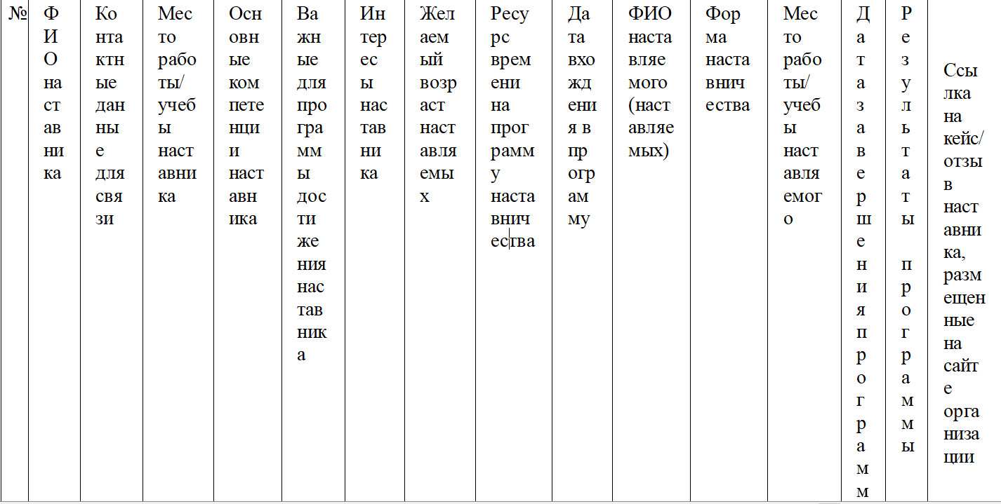
Формирование базы наставников
Главная задача этапа - поиск потенциальных наставников для формирования базы наставников. Для решения этой задачи понадобится работа как с внутренним, так и с внешним контуром связей образовательной организации

Slide 20
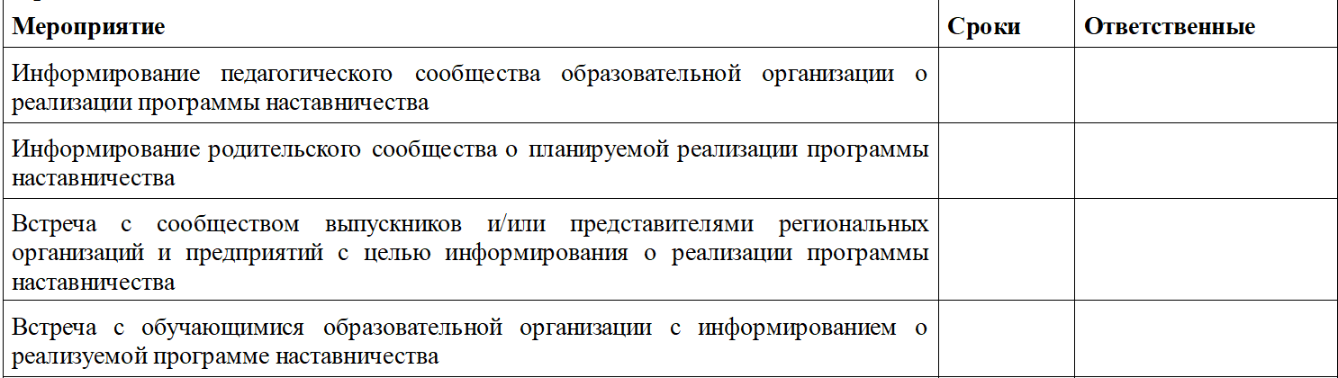
Примерная форма дорожной карты внедрения целевой модели наставничества в образовательной организации

Slide 21
Перечень документов ОО
Приказа о назначении куратора
База наставляемых
База наставников
Дорожная карта
Положение о системе наставничества педагогических работников образовательных организаций

Slide 22




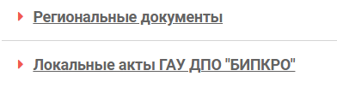
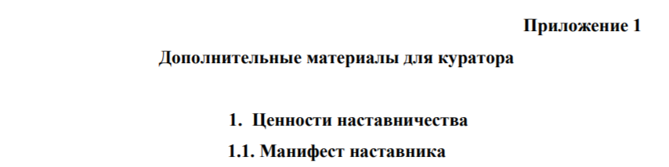
http://bipkro.ru:65000

